Slide 1
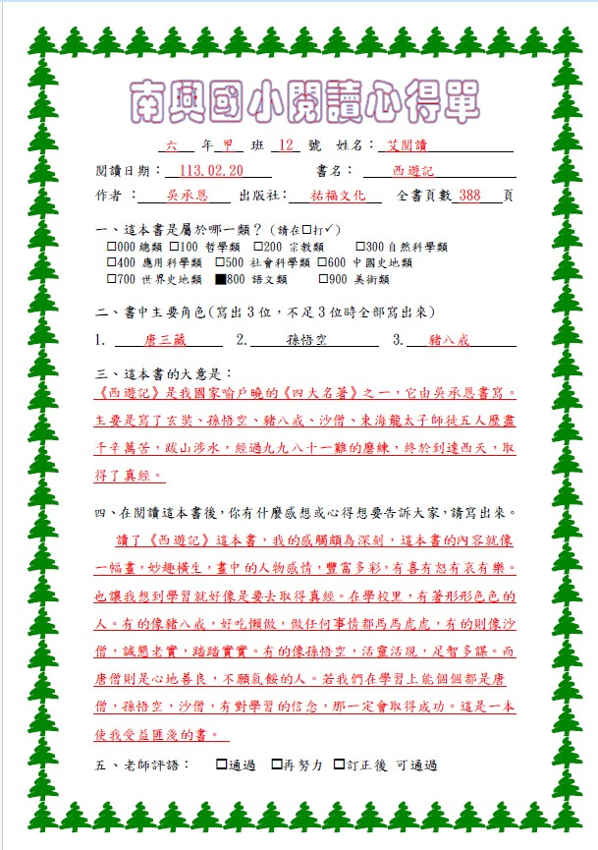
南興國小閱讀心得分享

